Slide 1
PENGANTAR STATISTIKA
UNIVERSITAS KOMPUTER INDONESIA

Slide 2
STATISTIK VS STATISTIKA
STATISTIK
kumpulan data bilangan maupun non bilangan yang disusun dalam tabel atau diagram yang menggambarkan suatu persoalan.
Statistik adalah nilai-nilai ukuran data yang mudah dimengerti.
STATISTIKA
pengetahuan yang berkaitan dengan cara-cara pengumpulan, penyajian, pengolahan, dan analisis untuk membuat kesimpulan dan keputusan berdasarkan kumpulan data dan analisis yang dilakukan.
STATISTIK
STATISTIKA
KESIMPULAN / KEPUTUSAN/ INFO PENTING LAINNYA

Slide 3
DATA
Data adalah kumpulan hasil pengukuran atau pengamatan yang memperhatikan suatu gejala tertentu dari variabel yang diamati, yang biasanya disusun secara sistematik dalam tabel atau grafik.
Diskrit
Kuantitatif
DATA
Jenis
Kontinu
Kualitatif
Primer
Cara memperoleh
Sekunder

Slide 4
Populasi adalah totalitas semua nilai yang mungkin, hasil menghitung atauoun pengukuran, kuantitatif maupun kualitatif mengenai karakteristik tertentu dari semua anggota kumpulan yang lengkap dan jelas yang ingin dipelajari sifat-sifatnya.
Populasi
Sampel
Sampel adalah sebagian dari populasi

Slide 5
SAMPLING
Proses menyeleksi sejumlah elemen dari populasi sehingga dengan mempelajari sampel dan memahami sifat-sifat subyek dalam sampel, maka kita mampu mengeneralisir sifat-sifat tersebut ke dalam elemen-elemen populasi

Slide 6
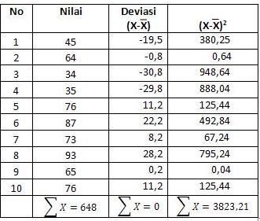
Contoh:

Slide 7
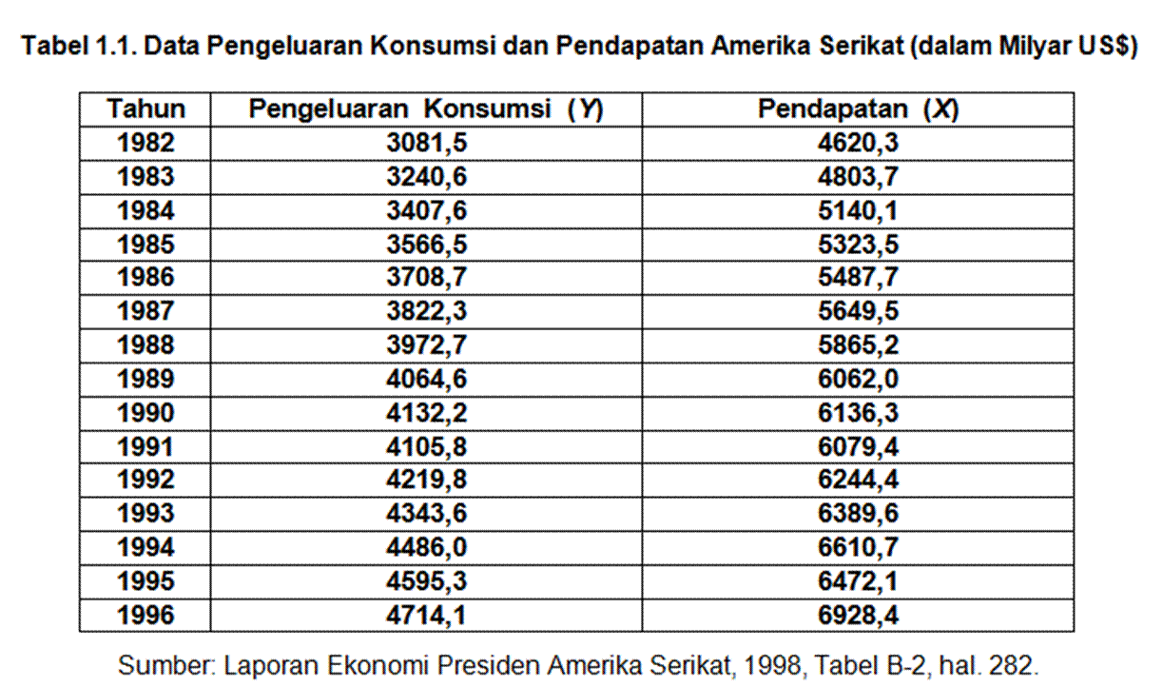

Slide 8
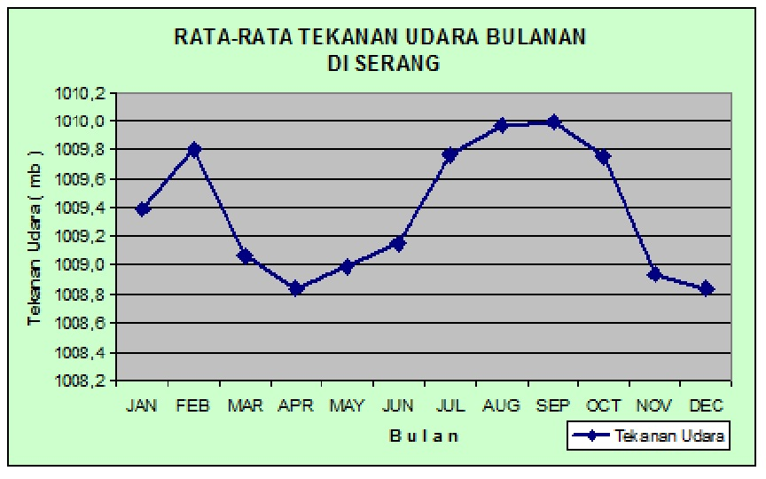

Slide 9
